Slide 1
RVA 2021/22
Prve vežbe

Slide 2
01
02
Vladimir Fabri
Jelena Petrovački
Asistenti
vladimir_fabri98@uns.ac.rs
vfficial98@gmail.com
ITC 201
jelenapetrovacki@uns.ac.rs
jpetrovacki3@gmail.com
ITC 206

Slide 3
Struktura bodova
Prisustvo na vežbama | 5
Test 1 | 5
Test 2 | 5
Projekat | 30

Slide 4
Neophodne tehnologije za prva dva termina vežbi
PostgreSQL – BP - https://www.postgresql.org/ - Prilikom instalacije se od vas traži da postavite lozinku za defaultni nalog postgres, preporuka je da koristite lozinku postgres
pgAdmin 4v6 – Korisnički interfejs za korišćenje PostgreSQL BP - https://www.pgadmin.org/download/
Spring Tool Suite – IDE za pisanje backEnd-a - https://spring.io/tools
Proverite da li je na vašem računaru instaliran pgAdmin i STS!

Slide 5
Šta su to višeslojne aplikacije
Aplikacije koje se sastoje od dva ili više „sloja“ koji se mogu razvijati,testirati i pokretati nezavisno od ostalih slojeva.
Najčešće zastupljena arhitektura višeslojne aplikacije je 3-slojna aplikacija koja tipično sadrži:
Sloj podataka(Data tier) – deo aplikacije u kom su skladišteni podaci.
Sloj perzistencije (Persistence tier) – deo aplikacije koji je zadužen za komunikaciju sa bazom podataka.
Sloj poslovne logike (Business logic tier) – deo aplikacije koji komunicira sa ostalim slojevima u cilju izvršenja postavljenih poslovnih zahteva. Često se naziva i middleware / backEnd.
Prezentacioni sloj (Presentation tier) – deo aplikacije sa kojim korisnik komunicira, često je u pitanju neka vrsta grafičkog interfejsa / web stranice. Često se naziva i frontEnd.

Slide 6
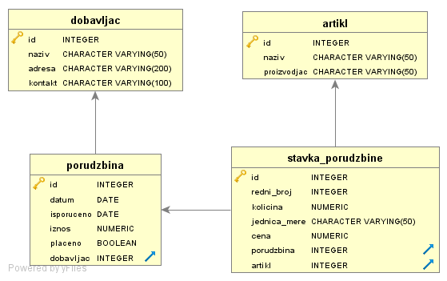
Plan prvih vežbi
Kreiranje sloja podataka za našu aplikaciju
Utvrdjivanje postojećih entiteta na osnovu zadatog dijagrama klasa - ovde
Kreiranje relacija u PostgreSQL bazi uz prateća ograničenja
Popunjavanje torki svake relacije sa odgovarajućim podacima

